Slide 1

PHÒNG GIÁO DỤC VÀ ĐÀO TẠO
TRƯỜNG TRUNG HỌC CƠ SỞ NBK
MÔN TOÁN LỚP 8 (CÁNH DIỀU )
ZALO GVSB: PHAM VAN BIEN
ZALO GVPB 1: Nguyễn Hoà
ZALO GVPB 2: Nguyễn Thuỷ
NĂM HỌC: 2023 - 2024

Slide 2


THIẾT BỊ DẠY HỌC VÀ HỌC LIỆU
1. Giáo viên: Máy chiếu, phiếu học tập, SGK.
2. Học sinh: Dụng cụ học tập, SGK, chuẩn bị bài mới.

Slide 3











Slide 4


Hình thành kiến thức
Mở đầu
Luyện tập
Vận dụng
CÁC HOẠT ĐỘNG

Slide 5

CHƯƠNG VI
MỘT SỐ YẾU TỐ XÁC SUẤT THỐNG KÊ
BÀI 3
PHÂN TÍCH VÀ XỬ LÍ DỮ LIỆU THU ĐƯỢC Ở DẠNG BẢNG, BIỂU ĐỒ
(Tiết 2)

Slide 6
Mục tiêu.
KIẾN THỨC
- Nhận biết được mối liên quan giữa thống kê với những kiến thức trong các môn học khác trong Chương trình lớp 8...
NĂNG
LỰC
- Năng lực giao tiếp toán học, sử dụng ngôn ngữ toán, giải quyết vấn đề, hợp tác.
PHẨM
CHẤT
- Chăm chỉ: Chú ý lắng nghe, đọc, làm bài tập.
- Trung thực: nhận xét trung thực.
- Trách nhiệm: khi thực hiện hoạt động nhóm, báo cáo kết quả hoạt động nhóm.

Slide 7

HOẠT ĐỘNG
Mở đầu
Notes:
Giúp học sinh tiếp cận với nội dung kiến thức bài học

Slide 8

Hãy chọn chữ cái đứng trước câu trả lời mà em cho là đúng nhất?
Câu 1: Phân tích và xử lí dữ liệu thu được ở dạng bảng để làm gì ?
A. Để thư giãn
B. Để rút ra những kết luận hữu ích
C. Không để làm gì

Slide 9
Hãy chọn chữ cái đứng trước câu trả lời mà em cho là đúng nhất?
Câu 2: Để phát hiện vấn đề (hoặc quy luật đơn giản) dựa trên phân tích và xử lí dữ số liệu thu được ta cần làm gì ?
A. Nhận biết được mối liên hệ toán học đơn giản giữa các số liệu đã được biểu diễn
B. Thực hiện được tính toán và suy luận toán học
C. Cả A và B

Slide 10
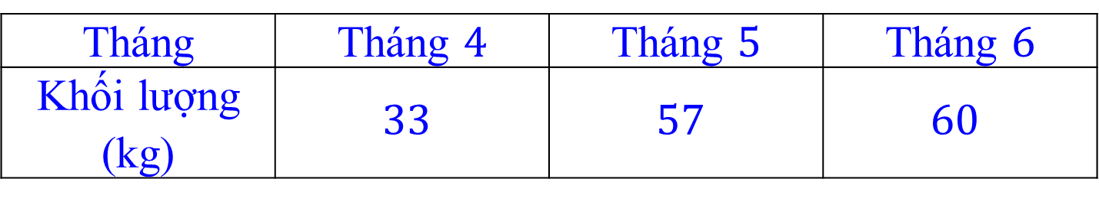
Câu 3. Cho bảng số liệu sau:
Bảng số liệu sau cho biết số kg táo của một siêu thị A đã bán được trong 3 tháng Quý 2 năm 2022
a. Tháng nào siêu thị A bán được nhiều táo nhất ?
A. Tháng 4 B. Tháng 5 C. Tháng 6
Tháng | Tháng $4$ | Tháng $5$ | Tháng $6$
Khối lượng (kg) | $$33$$ | $$57$$ | $$60$$

Slide 11
Câu 3. Cho bảng số liệu sau:
Bảng số liệu sau cho biết số kg táo của một siêu thị A đã bán được trong 3 tháng Quý 2 năm 2022
b. Tỉ số % khối lượng táo bán được trong tháng 5 so với tổng số khối lượng táo bán được trong Quý 2 năm 2022 là :
A. 38% B. 22% C. 40%
Tháng | Tháng $4$ | Tháng $5$ | Tháng $6$
Khối lượng (kg) | $$33$$ | $$57$$ | $$60$$

Slide 12
Câu 3. Cho bảng số liệu sau:
Bảng số liệu sau cho biết số kg táo của một siêu thị A đã bán được trong 3 tháng Quý 2 năm 2022
c. Chủ cửa hàng nhận định khối lượng táo bán được trong tháng 6 tăng hơn 5% so với tháng 5. Nhận định này đúng hay sai: A. Đúng B. Sai
Tháng | Tháng $4$ | Tháng $5$ | Tháng $6$
Khối lượng (kg) | $$33$$ | $$57$$ | $$60$$

Slide 13

HOẠT ĐỘNG
Hình thành kiến thức

Slide 14
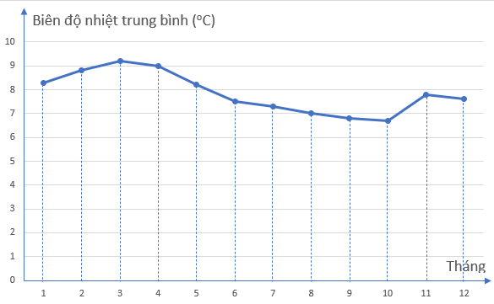
Ví dụ 2/SGK trang 20. Chênh lệch giữa nhiệt độ cao nhất và nhiệt độ thấp nhất trong ngày gọi là biên độ nhiệt của ngày đó. Biên độ nhiệt trung bình tháng là số trung bình cộng của biên độ nhiệt các ngày trong tháng đó.
Biểu đồ đoạn thẳng ở hình 29 biểu diễn biên độ nhiệt trung bình tháng của đồng bằng sông Cửu Long.
a) Biên độ nhiệt trung bình của tháng nào là cao nhất ? của tháng nào là thấp nhất ?
b) Hãy nhận xét về sự thay đổi biên độ nhiệt trung bình tháng trong các khoảng thời gian: tháng 1 - tháng 3; tháng 3 – tháng 10; tháng 10 - tháng 11; tháng 11 – tháng 12.
Notes:
Hoạt động cá nhân: Đọc hiểu nội dung hộp kiến thức Ví dụ 2/SGK/tr20 và làm VD2 thông qua trả lời các câu hỏi. Gọi lần lượt HS trả lời các câu hỏi.

Slide 15
Ví dụ 2/SGK trang 20.
a) Biên độ nhiệt trung bình của tháng nào là cao nhất ? của tháng nào là thấp nhất ?
Lời giải
a) Từ biểu đồ đoạn thẳng ở Hình 29 , ta thấy biên độ nhiệt trung bình của tháng 3 là cao nhất và biên độ nhiệt trung bình của tháng 10 là thấp nhất.

Slide 16
Ví dụ 2/SGK trang 20.
b) Hãy nhận xét về sự thay đổi biên độ nhiệt trung bình tháng trong các khoảng thời gian: tháng 1 - tháng 3; tháng 3 – tháng 10; tháng 10 - tháng 11; tháng 11 – tháng 12.
Lời giải
b) Ta có các nhận xét sau:
- Biên độ nhiệt trung bình tháng tăng trong các khoảng thời gian: tháng 1 - tháng 3 ; tháng 10 - tháng 11 .
- Biên độ nhiệt trung bình tháng giảm trong các khoảng thời gian: tháng 3 - tháng 10; tháng 11 - tháng 12 .

Slide 17
*Chú ý: Theo dõi biên độ nhiệt trung bình tháng của một khu vực trong một khoảng thời gian đủ dài thì ta có thể nhận biết được những nét đặc trưng khí hậu của khu vực đó.
Notes:
GV kết luận

Slide 18
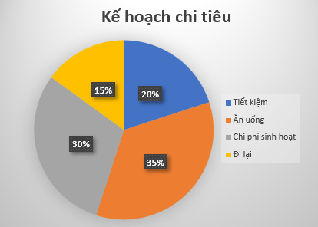
Ví dụ 3 (sgk/trang 21). Biểu đồ hình quạt tròn ở hình 30 biểu diễn kết quả thống kê (tính theo tỉ số phần trăm) kế hoạch chi tiêu hàng tháng của gia đình bác Hạnh.
a. Khoản chi tiêu nào của gia đình bác Hạnh là lớn nhất ?
Lời giải
a. Khoản chi tiêu hàng tháng dành cho ăn uống của gia đình bác Hạnh là lớn nhất.
Notes:
Hoạt động cá nhân: Đọc hiểu nội dung hộp kiến thức Ví dụ 3/SGK/tr21 và làm VD3 thông qua trả lời các câu hỏi. Gọi lần lượt HS trả lời các câu hỏi.

Slide 19
Ví dụ 3 (sgk/trang 21). Biểu đồ hình quạt tròn ở hình 30 biểu diễn kết quả thống kê (tính theo tỉ số phần trăm) kế hoạch chi tiêu hàng tháng của gia đình bác Hạnh
b. Số tiền chi tiêu hàng tháng của gia đình bác Hạnh dành cho ăn uống gấp bao nhiêu lần số tiền dành cho tiết kiệm ?
Lời giải
b. Do 35:20=1,75 nên số tiền chi tiêu hàng tháng của gia đình bác Hạnh dành cho ăn uống gấp 1,75 lần số tiền dành cho tiết kiệm.

Slide 20
Ví dụ 3 (sgk/trang 21). Biểu đồ hình quạt tròn ở hình 30 biểu diễn kết quả thống kê (tính theo tỉ số phần trăm) kế hoạch chi tiêu hàng tháng của gia đình bác Hạnh
c. Tính số tiền bác Hạnh tiết kiệm hàng tháng theo kế hoạch, biết tổng thu nhập hàng tháng của gia đình bác Hạnh là 25 triệu đồng.
Lời giải
c. Số tiền gia đình bác Hạnh tiết kiệm hàng tháng theo kế hoạch là: 25.20%=5 (triệu đồng).

Slide 21
Bài 1. Biểu đồ cột ở hình vẽ bên biểu diễn tỉ lệ về giá trị đạt được của khoáng sản xuất khẩu nước ngoài của nước ta (tính theo tỉ số phần trăm) .
a. Lập bảng thống kê tỉ lệ về giá trị đạt được của khoáng sản xuất khẩu nước ngoài của nước ta theo mẫu sau:
Khoáng sản | Dầu | Than đá | Sắt | Vàng
Tỉ lệ phần trăm (%)
b. Khoáng sản nào có tỉ lệ phần trăm xuất khẩu nước ngoài cao nhất ? thấp nhất ?
c. Dựa vào biểu đồ trên người ta có một nhận định cho rằng tỉ lệ than đá xuất khẩu nước ngoài gấp 5 lần so với vàng . Theo em nhận đó đúng không ? Vì sao ?
Notes:
Hoạt động nhóm đôi: Đọc và làm bài tập 1 thông qua trả lời các câu hỏi. GV gọi lần lượt các nhóm trả lời các câu hỏi, mỗi nhóm một câu

Slide 22
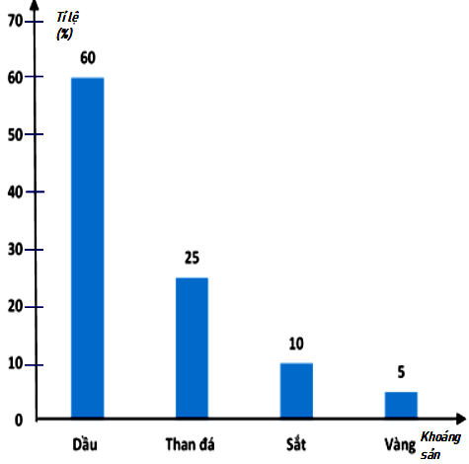
Lời giải
a. Bảng thống kê tỉ lệ về giá trị đạt được của khoáng sản xuất khẩu nước ngoài của nước ta
Khoáng sản | Dầu | Than đá | Sắt | Vàng
Tỉ lệ phần trăm (% ) | 60% | 25% | 10% | 5%

Slide 23
Lời giải
b. Khoáng sản có tỉ lệ phần trăm xuất khẩu nước ngoài cao nhất là dầu.
Khoáng sản có tỉ lệ phần trăm xuất khẩu nước ngoài thấp nhất là vàng.

Slide 24
Lời giải
c. Ta có tỉ lệ than đá xuất khẩu nước ngoài gấp số lần so với vàng là: 25%:5%=5 (lần)
Vậy nhận định cho rằng tỉ lệ than đá xuất khẩu nước ngoài gấp 5 lần so với vàng là đúng.

Slide 25
Bài 2. Biểu đồ cột kép biểu diễn diện tích gieo trồng sắn của Bình Thuận và Bình Phước trong các năm 2018; 2019; 2020 (Đơn vị: Nghìn ha)
a. Lập bảng thống kê diện tích gieo trồng sắn của Bình Thuận và Bình Phước trong các năm 2018; 2019; 2020 (đơn vị : nghìn ha) theo mẫu sau:
Năm | 2018 | 2019 | 2020
Bình Thuận | ? | ? | ?
Bình Phước | ? | ? | ?
Notes:
Hoạt động nhóm bàn: Đọc và làm bài tập 2 thông qua trả lời các câu hỏi. Mỗi nhóm báo cáo một ý.

Slide 26
b. Tổng diện tích gieo trồng sắn của Bình Thuận trong các năm 2018; 2019; 2020 là bao nhiêu nghìn hecta ?
c. Tổng diện tích gieo trồng sắn của Bình Phước trong các năm 2018; 2019; 2020 là bao nhiêu nghìn hecta ?
d. So sánh tổng diện tích gieo trồng sắn của Bình Thuận và Bình Phước trong các năm 2018; 2019; 2020 .
e. Một bài báo nêu thông tin “Tổng diện tích gieo trồng sắn ở Bình Thuận trong năm 2019 và 2020 là 54,4 nghìn ha, tỉ số phần trăm diện tích gieo trồng sắn Bình Thuận năm 2020 và tổng diện tích gieo trồng sắn Bình Thuận trong các năm 2018; 2019; 2020 là xấp xỉ 35%”. Theo em bài báo nêu thông tin có chính xác không ?

Slide 27
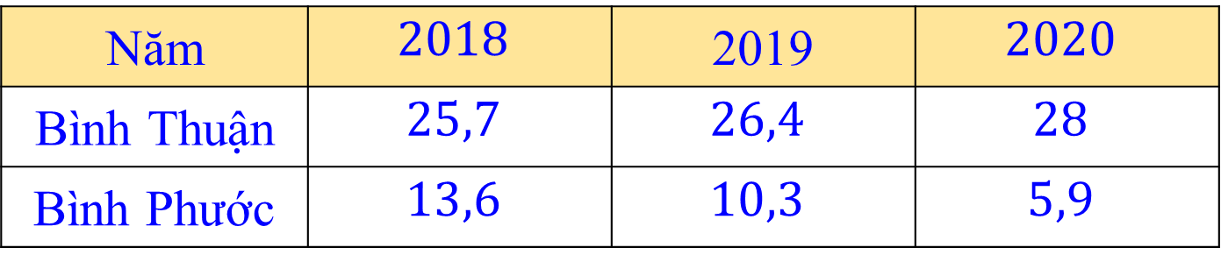
Lời giải
a. Bảng thống kê diện tích gieo trồng sắn của Bình Thuận và Bình Phước trong các năm 2018; 2019; 2020 (đơn vị: Nghìn ha)
Năm | $$2018$$ | 2019 | $$2020$$
Bình Thuận | $$25,7$$ | $$26,4$$ | $$28$$
Bình Phước | $$13,6$$ | $$10,3$$ | $$5,9$$

Slide 28
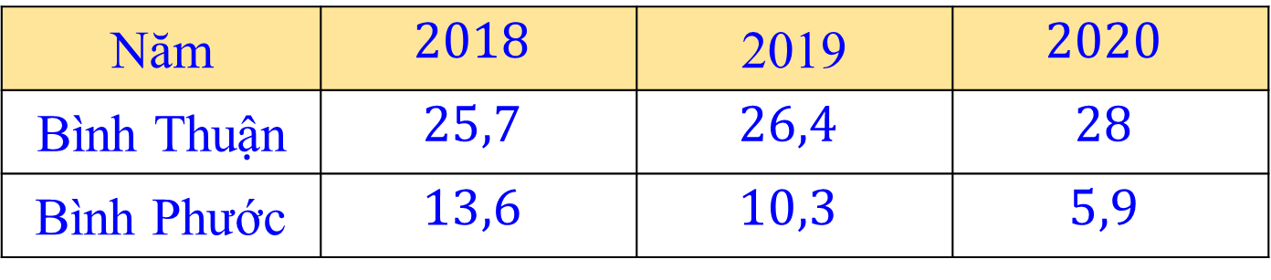
Lời giải
Năm | $$2018$$ | 2019 | $$2020$$
Bình Thuận | $$25,7$$ | $$26,4$$ | $$28$$
Bình Phước | $$13,6$$ | $$10,3$$ | $$5,9$$
b. Tổng diện tích gieo trồng sắn của Bình Thuận trong các năm 2018;2019;2020 là: 25,7+26,4+28=80,1 (nghìn ha)
c. Tổng diện tích gieo trồng sắn của Bình Phước trong các năm 2018; 2019; 2020 là: 13,6+10,3+5,9=29,8 (nghìn ha)
d. Vì 80,1>29,8 nên tổng diện tích gieo trồng sắn của Bình Thuận trong các năm 2018; 2019; 2020 lớn hơn của Bình Phước

Slide 29
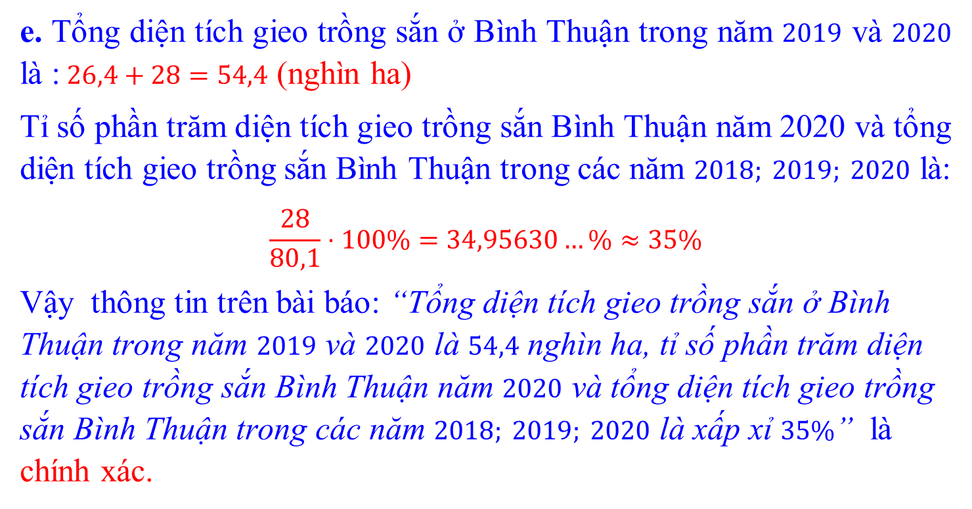
Lời giải
e. Tổng diện tích gieo trồng sắn ở Bình Thuận trong năm $2019$ và $2020$ là : $26,4+28=54,4$ (nghìn ha)
Tỉ số phần trăm diện tích gieo trồng sắn Bình Thuận năm 2020 và tổng diện tích gieo trồng sắn Bình Thuận trong các năm $2018; 2019; 2020$ là:
$$\frac{28}{80,1}⋅100\%=34,95630…\%≈35\%$$
Vậy thông tin trên bài báo: “Tổng diện tích gieo trồng sắn ở Bình Thuận trong năm $2019$ và $2020$ là $54,4$ nghìn ha, tỉ số phần trăm diện tích gieo trồng sắn Bình Thuận năm $2020$ và tổng diện tích gieo trồng sắn Bình Thuận trong các năm $2018; 2019; 2020$ là xấp xỉ $35\%$” là chính xác.

Slide 30

HOẠT ĐỘNG
Luyện tập

Slide 31
Bài 3. Biểu đồ hình quạt tròn biểu diễn kết quả thống kê tỉ lệ phần trăm các trái cây yêu thích của các học sinh lớp 8A theo mỗi loại trái cây: Chuối; Cam; Lê; Măng cụt.
a. Lập bảng thống kê tỉ số phần trăm học sinh 8A yêu thích từng loại trái cây: Chuối; Cam; Lê; Măng cụt theo mẫu sau :
Loại trái cây | Chuối | Cam | Lê | Măng cụt
Tỉ số % học sinh yêu thích | ? | ? | ? | ?
b. Số học sinh yêu thích Lê ít hơn tổng số học sinh yêu thích các loại trái cây còn lại là bao nhiêu học sinh ? biết rằng lớp 8A có 8 học sinh thích chuối.
Notes:
Hoạt động cá nhân: Đọc và làm bài tập 3 thông qua trả lời các câu hỏi

Slide 32
Lời giải
a. Bảng thống kê số học sinh 8A yêu thích từng loại trái cây : Chuối; Cam; Lê; Măng cụt theo mẫu sau :
Loại trái cây | Chuối | Cam | Lê | Măng cụt
Tỉ số % học sinh yêu thích | 20% | 20% | 30% | 30%

Slide 33
Lời giải
Loại trái cây | Chuối | Cam | Lê | Măng cụt
Tỉ số % học sinh yêu thích | 20% | 20% | 30% | 30%
b. Số học sinh của lớp 8A là: 8:20%=40 (học sinh).
Số học sinh yêu thích Lê là: 40.30%=12 ( học sinh).
Số học sinh yêu thích các loại quả còn lại (trừ Lê) là: 40−12=28 (học sinh).
Vậy số học sinh yêu thích Lê ít hơn tổng số học sinh yêu thích các loại trái cây còn lại số học sinh là: 28−12=16 ( học sinh).

Slide 34
HƯỚNG DẪN VỀ NHÀ
- Học công thức tính tỉ số % của a và b; ôn tập các bài toán: Tìm giá trị phân số của một số cho trước và tìm một số biết giá trị một phân số của số đó
- Làm bài tập 3; 4 /SGK tr 25.

